Slide 1

My inner
Sistema de avaliação pessoal

Slide 2



Objetivos para transformar nosso mundo

Slide 3
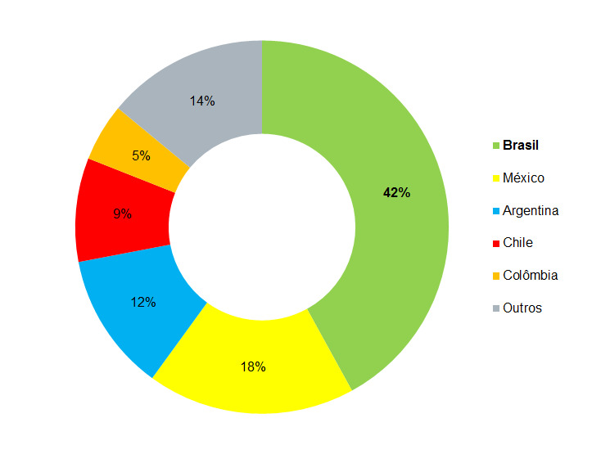
E-commerce na América do Sul

Slide 4
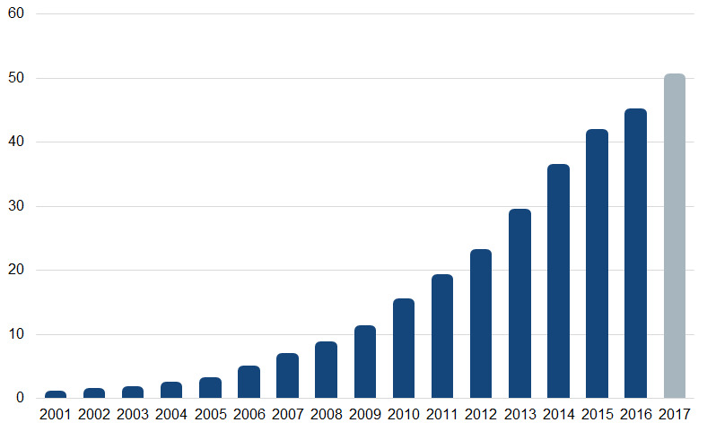
Crescimento do E-commerce

Slide 5

Utilizando Containers

Slide 6











Tecnologias Utilizadas

Slide 7


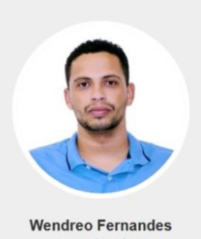

Divisão de tarefas
DBA
Systems Analyst
Systems Analyst
Systems Analyst

Slide 8
